Slide 1
工廠參觀—晉倫科技
組別:第二組
組員:U0014103 陳柏銘
U0014119 陳積豪
U0014154 吳思賢

Slide 2
Sony Green Partner
嚴格的化學物質管理，綠色合作夥伴
2002年，索尼推出了綠色夥伴環境質量認證計劃，它建立嚴格的管理標準。與全球成千上萬的我們的綠色合作夥伴的合作，我們促進精心管理使用每一種化學物質。

Slide 3
資源和能源節約
化學物質的管理是不是索尼的零部件的唯一要求。當零件使用更少的資源和能源製造，它有助於索尼產品更好的整體環境質量。促進更有效地利用資源和能源消耗的部分生產的是另一種方式，索尼與綠色合作夥伴合作，以減少溫室氣體排放和其他環境影響。

Slide 4
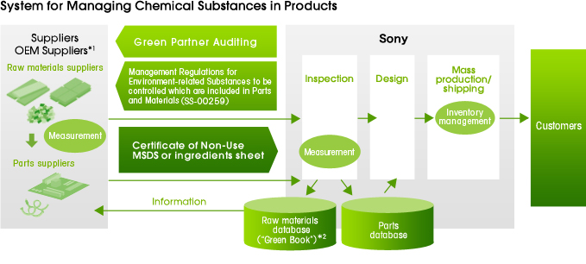

Slide 5
環境管理物質的管理標準
镉以及镉化合物
铅以及铅化合物
汞以及汞化合物
六价铬化合物
多溴联苯(PBB)
包含十溴联苯醚(DecaBDE)的多溴联苯醚(PBDE)
六溴环十二烷(HBCDD)
其他有机溴化合物
多氯联苯(PCB)
多氯化萘(PCN)
多氯三联苯(PCT)
短链型氯代烷烃(SCCP)
磷酸三(2-氯乙基)酯(TCEP)、磷酸三（2-氯丙基）酯（TCPP）、磷酸三(2,3-二氯丙基)酯（TDCPP）
高氯酸盐
聚氯乙烯(PVC)以及聚氯乙烯混合物

Slide 6
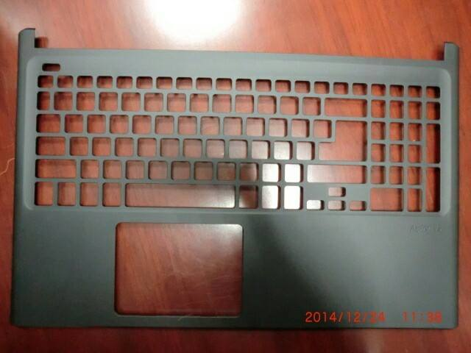
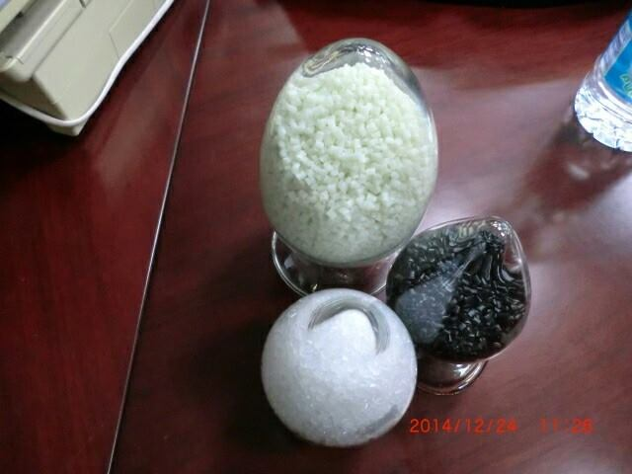
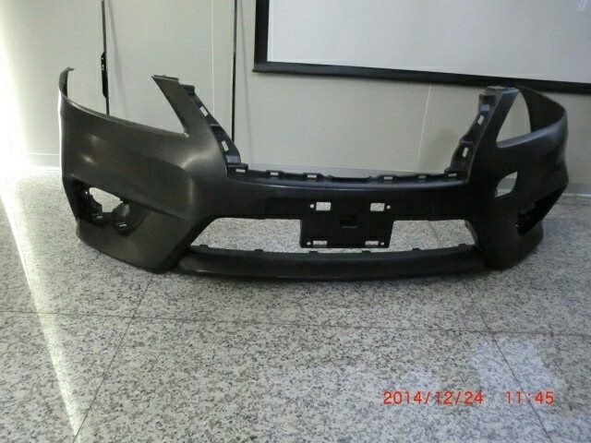
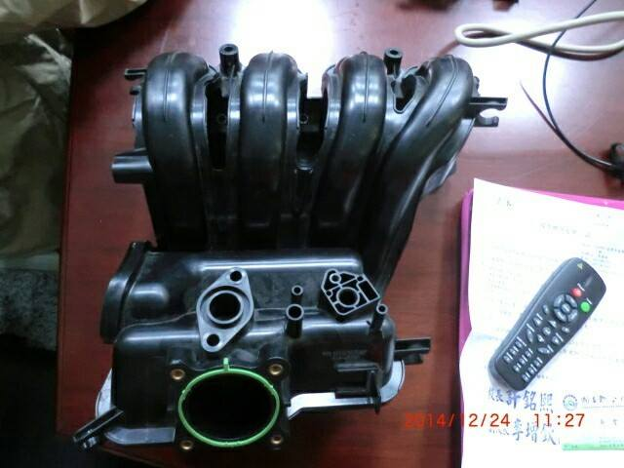
參觀照片

Slide 7
參考資料
晉倫科技
http://www.ginar.com.tw/index.asp?lang=1
Sony
http://www.sony.net/SonyInfo/csr/SonyEnvironment/archive/products/chemical/green_partner.html
http://www.sony.net/SonyInfo/procurementinfo/ss00259/ss_00259ec_General_use.pdf

Slide 8
謝謝玲聽

